Slide 1
建築設計與AIGC技術結合的創新應用
未來建築設計的趨勢與挑戰
設計專案研究: 第1單元.研究方向與文獻學理探討
11218606 林明凱
指導教授 : 邱勇標

Slide 2
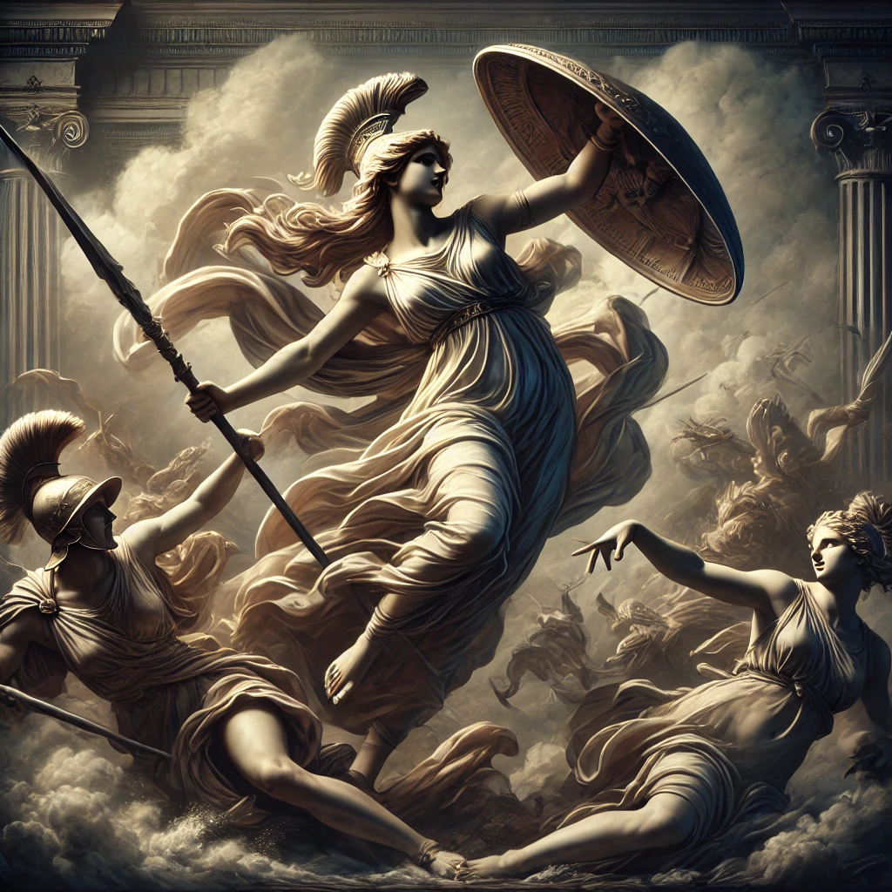
研究方向
過去 現在 還有未來好幾年
AIGC驅動的建築設計
所帶來的工程應用及挑戰

Slide 3
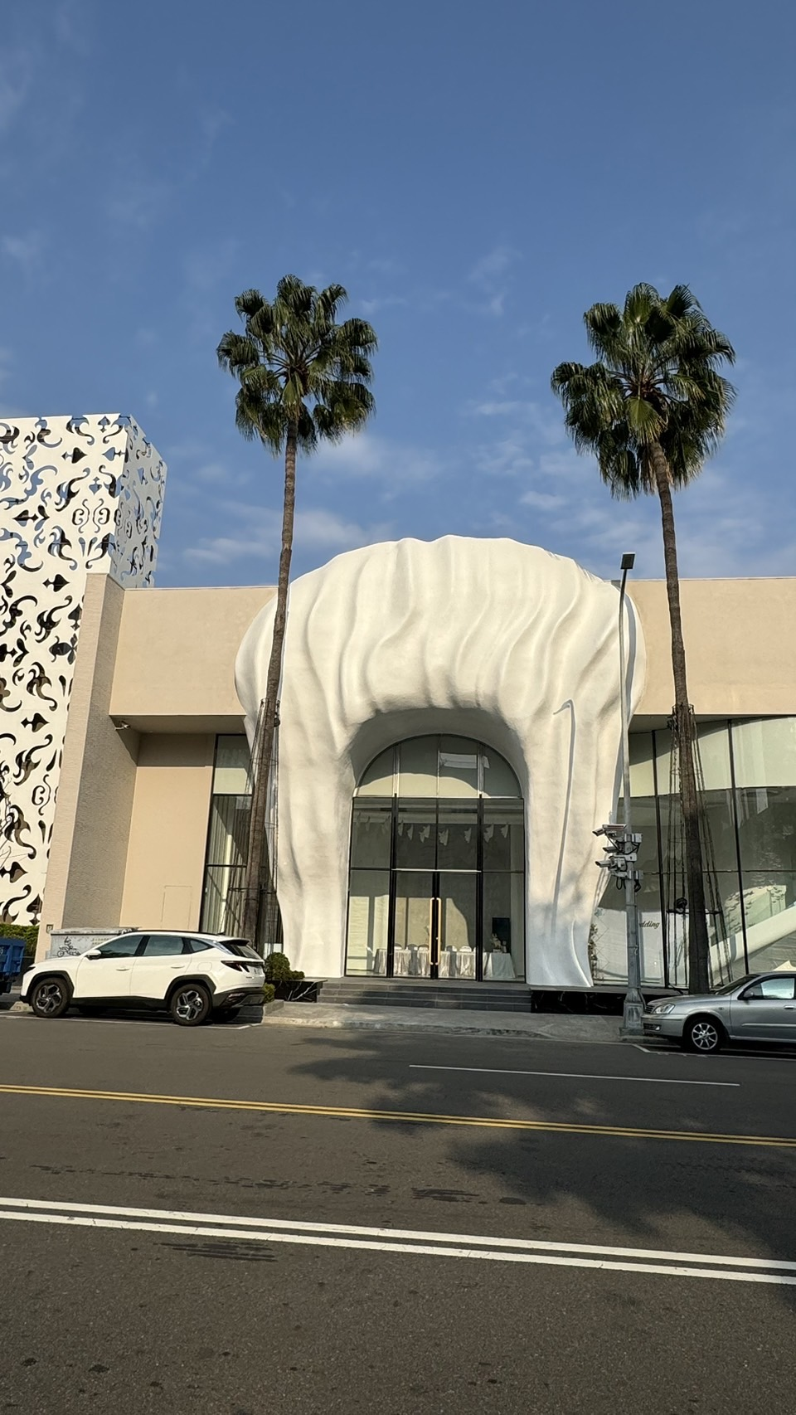
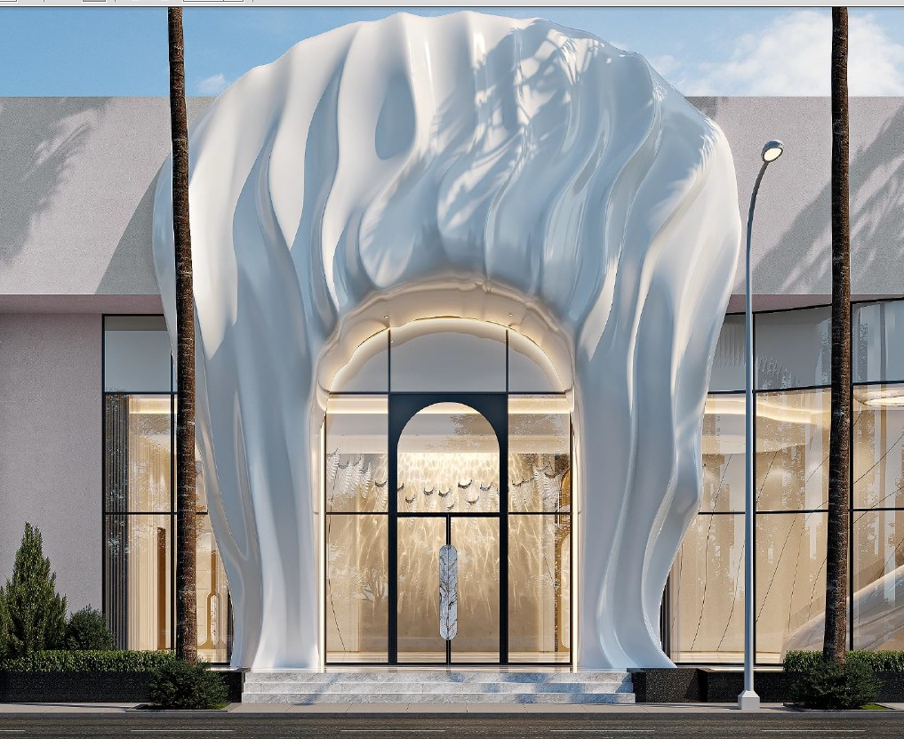

台灣第一座
GC 設計
建造完成的建築體
台中大墩南路 雅園會館

Slide 4
What is ?

Slide 5
GC

Slide 6
AIGC
Artificial Intelligence Generated Content
生成式人工智慧

Slide 7
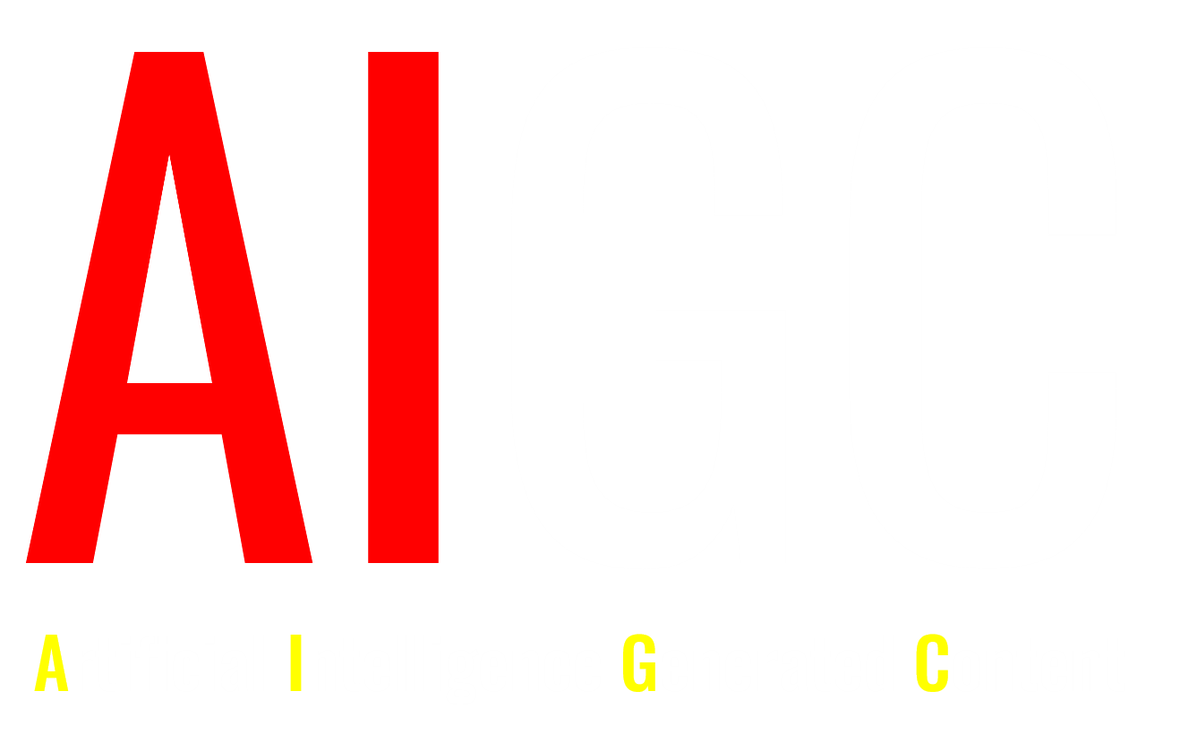
生成式人工智慧

Slide 8
2022
2023
3月
2024

Slide 9
IQ
1970
2014
2024
2034
人類

Slide 10
未來 20 年
ANI
AGI
ASI
狹義人工智慧
通用人工智慧
超級人工智慧

Slide 11
商
價值

Slide 12
商
流程

Slide 13
3Design
流程
Architecturei/Buildind

Slide 14
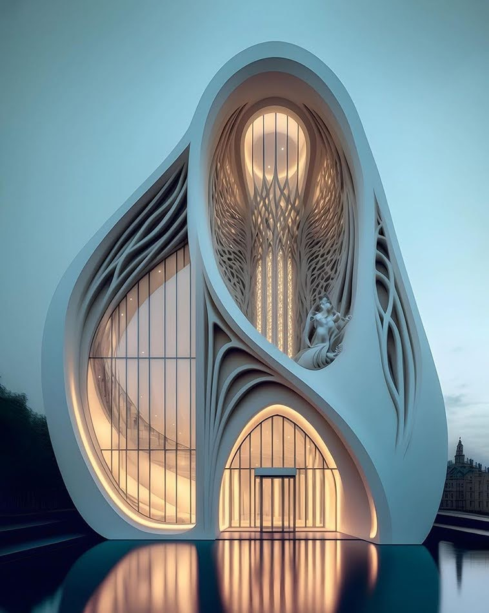
3Design
Architecturei/Buildind

Slide 15
一切的開始
過去
設計功力
繪圖能力

Slide 16
一切的開始
現在
武林高手
設計大師
Who?
Zaha Hadid Architects

Slide 17
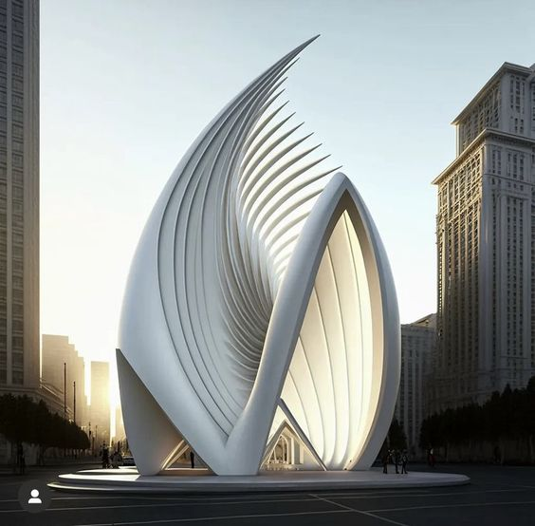
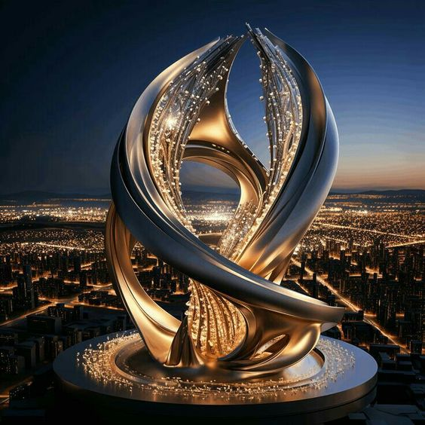
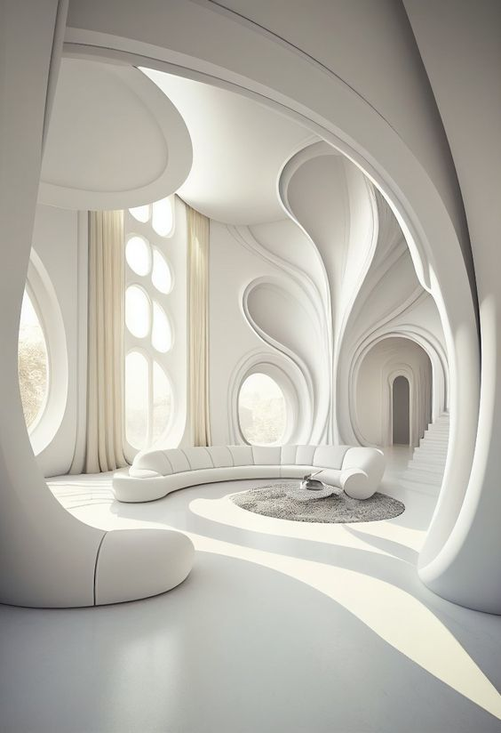
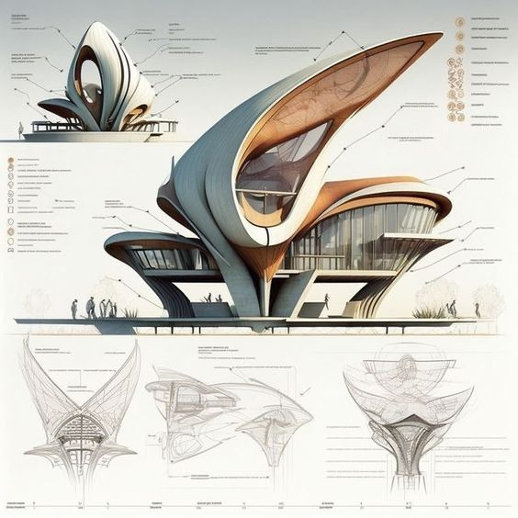
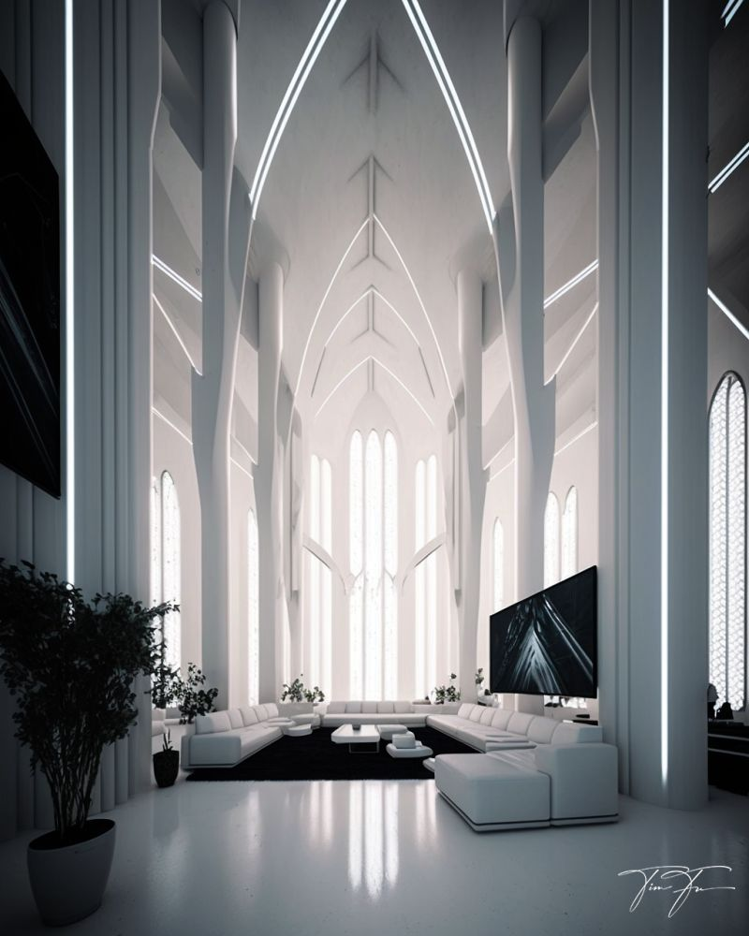
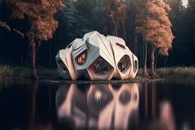
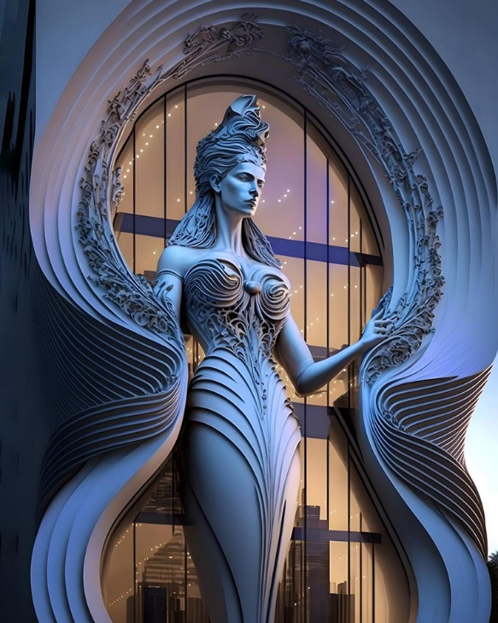
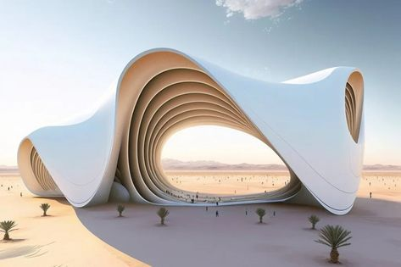
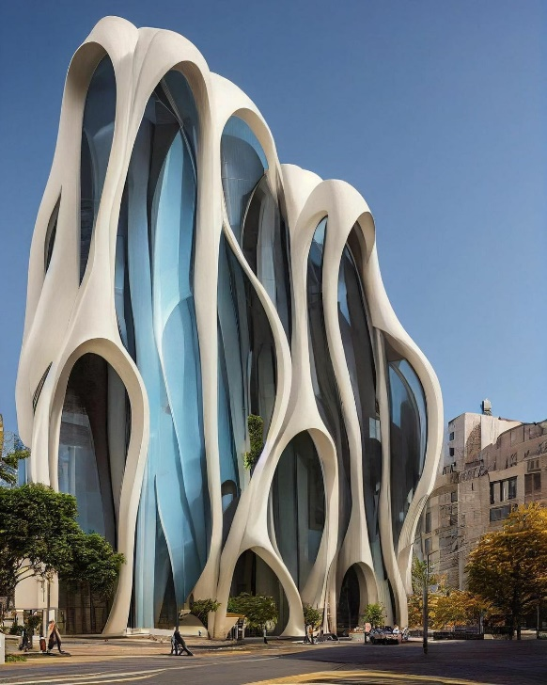

Slide 18
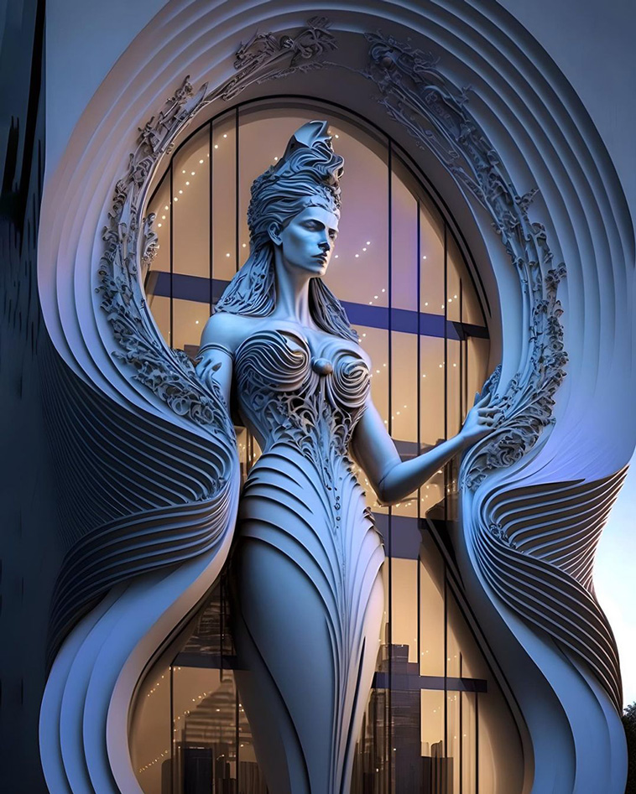
AIGC工程的可執行性
工程執行

Slide 19

AIGC設計
工程執行

Slide 20
難

Slide 21
錯

Slide 22
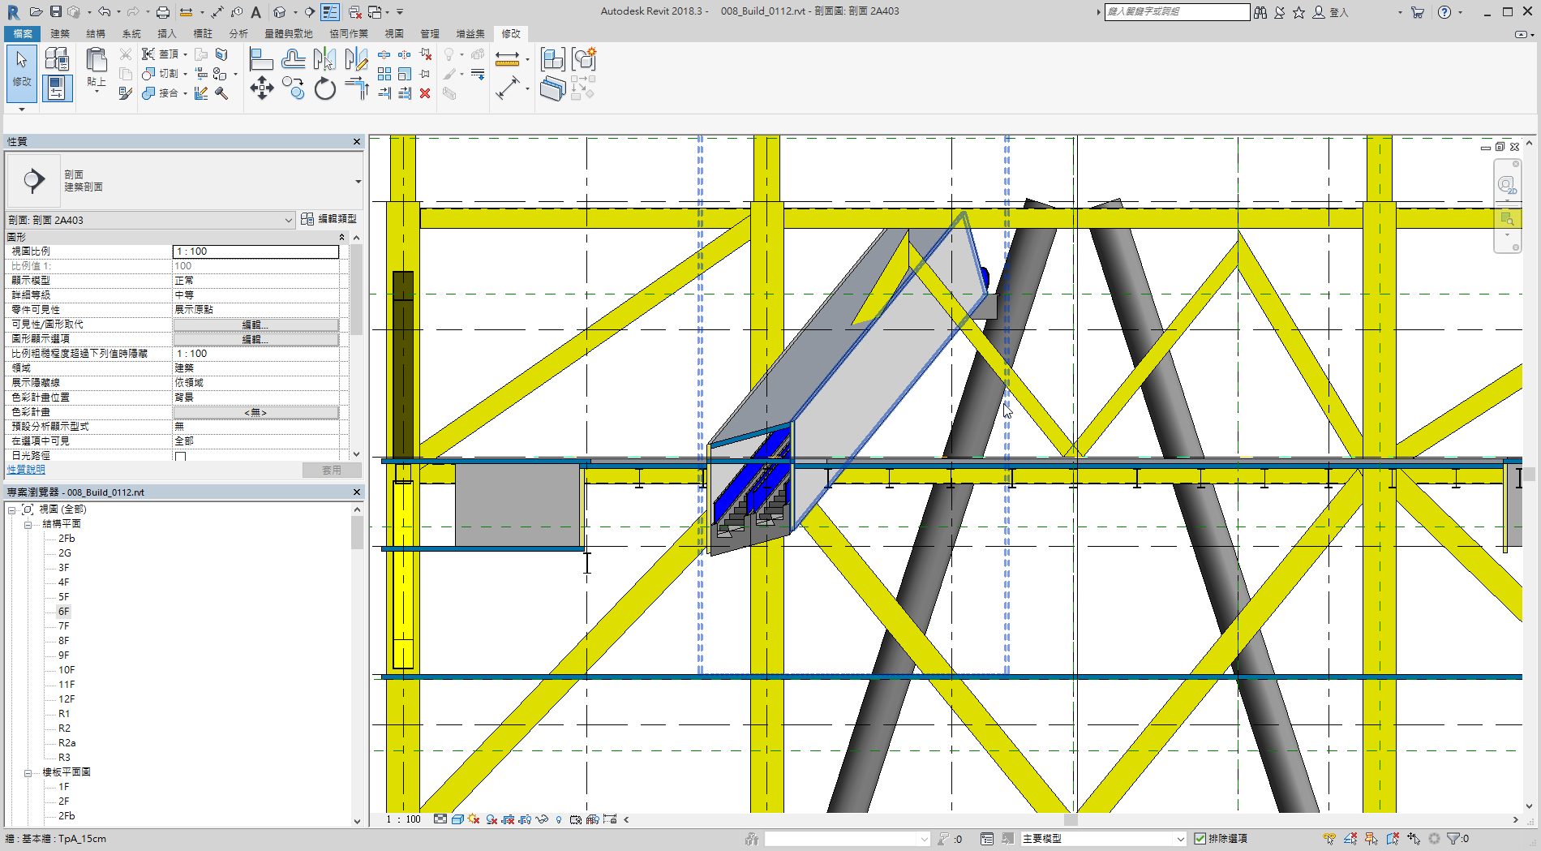
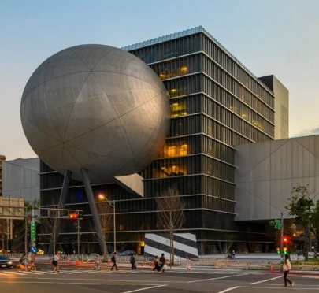
錯
樑穿樓梯
大都會建築事務所
大 元建築事務所

Slide 23
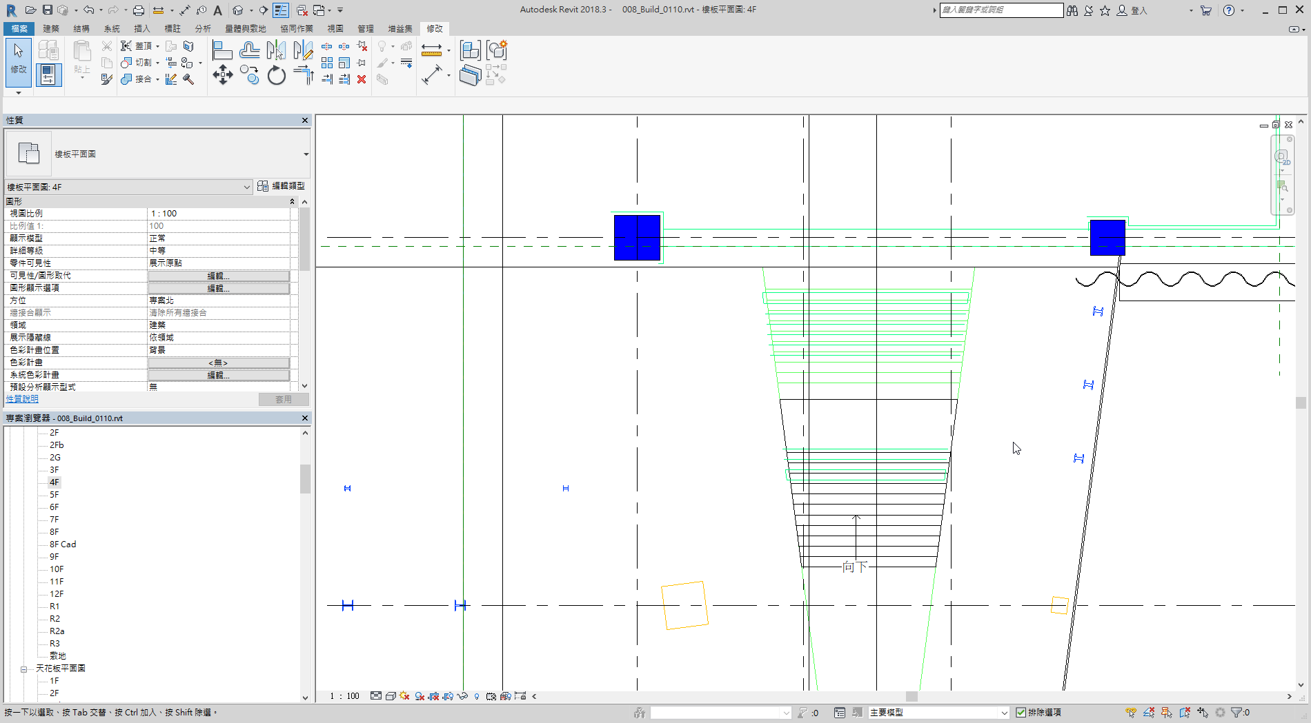
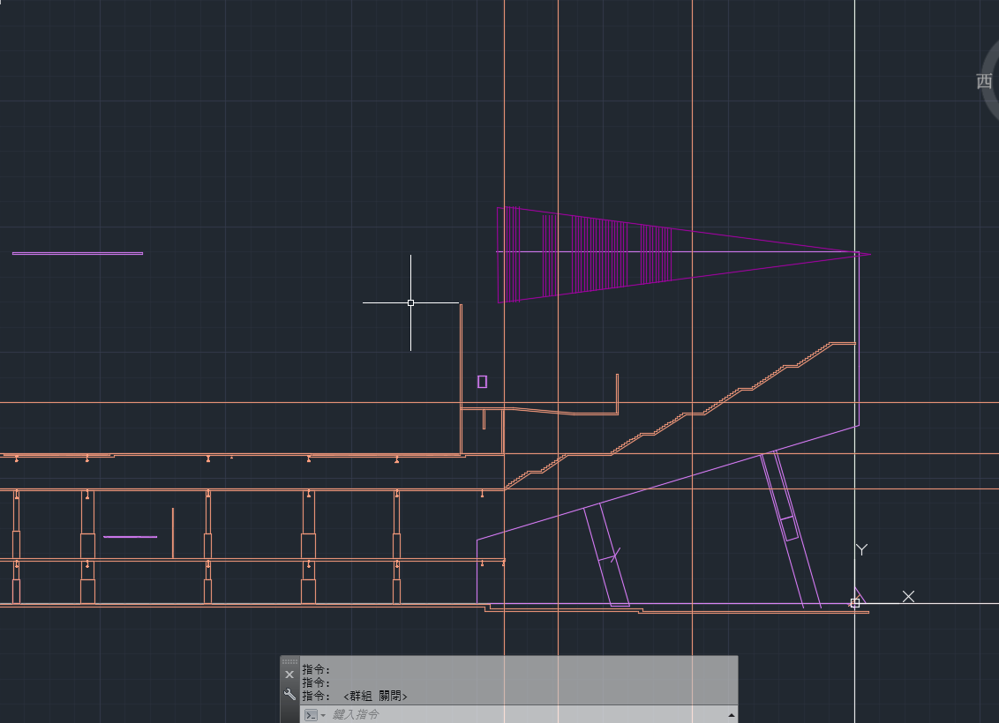
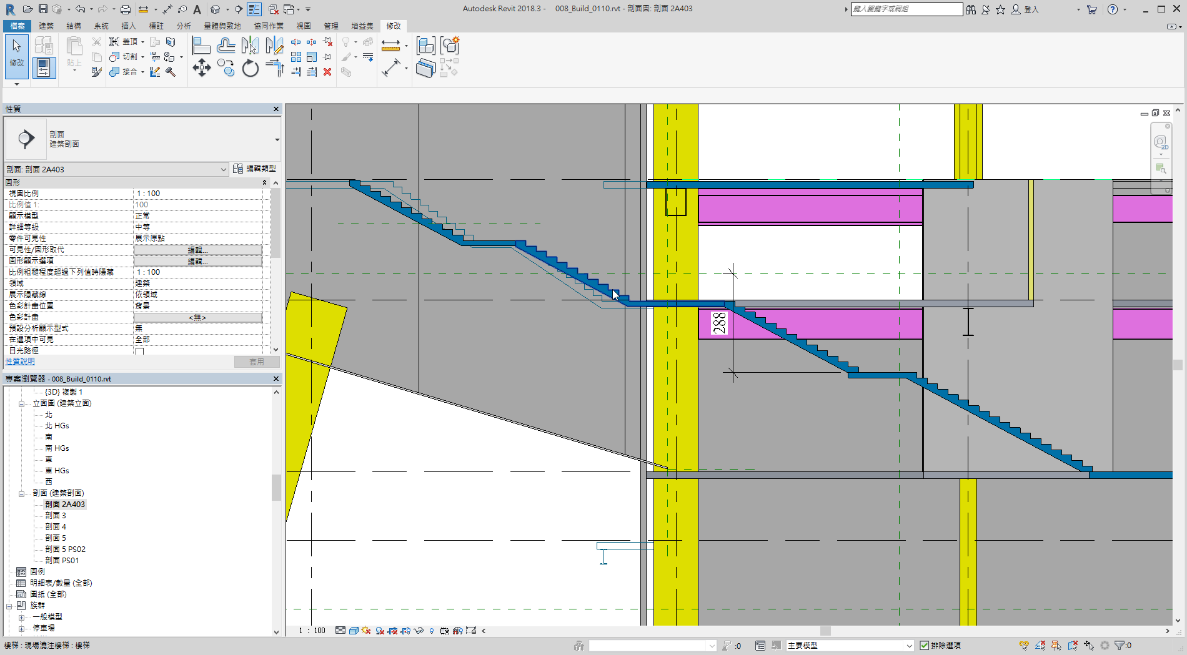
樓梯尺寸 完全錯誤 (平面跟剖面 根本是兩個設計)
高 16 級深 30 整合
錯

Slide 24
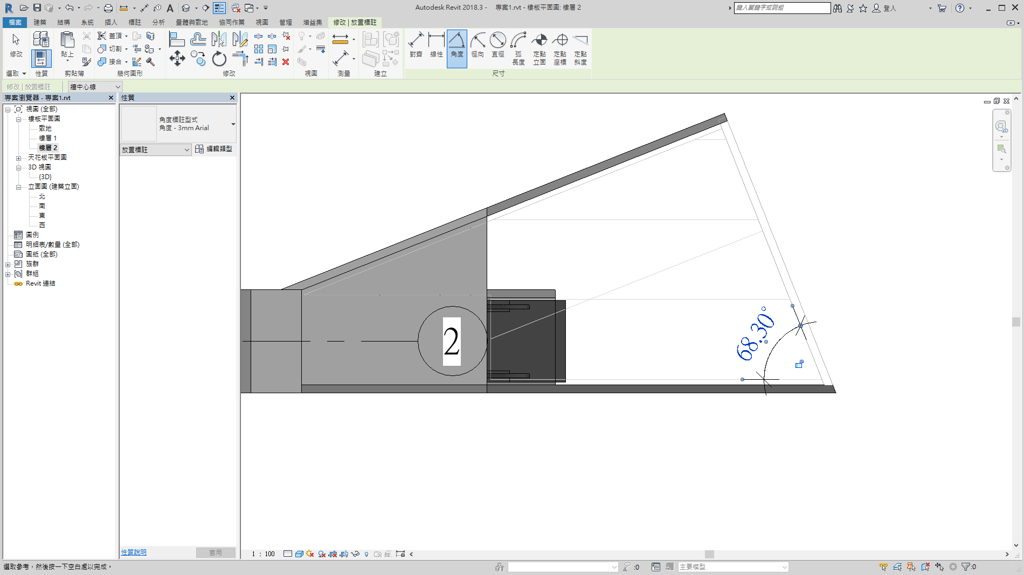
不精準
立面跟平面差 1 cm
斜角度 68.3 度

Slide 25
等
不精準
立面跟平面差 1 cm
斜角度 68.3 度

Slide 26
等
時間
修改

Slide 27
圖面流程

Slide 28
3D
Design
Digital . Design. Draw

Slide 29
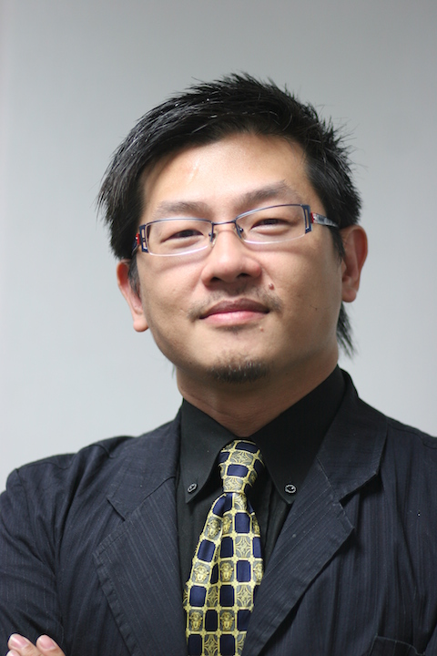
林明凱
3D
Design
Digital . Design. Draw

Slide 30
數位設計應用 教學資歷 超過 20 年
應用軟體 多而廣
都曾 任教 於台灣專業及大型之數位教學中心
也曾擔任 Autodesk 種子教師
隨著時代演進 目前從事有關 VR/AR 的教學及開發工作
教學經歷
TXI AVRschool (2021) Blender/UnrealEngine/Meshroom
西基動畫學院 成立規劃 (2010)
華夏技術學院 數位設計應用講師 3Dmax
恆毅機構 數位設計應用講師 AutoCAD/3Dmax/Revit
資策會 3D建築相關課程講師 AutoCAD /3Dmax
業界
首開 AutoCAD + 3Dmax 數位建築視覺課程 (1996)
首開 AutoCAD + 3Dmax + Revit(BIM) (2007) 整合課程
首開 專業就業動畫訓練班 (西基動畫)(2009)
首開 Blender+ UE AR/VR 課程 (2020)
2023 AIGC 工程研究

Slide 31
Who ?
How ?

Slide 32

GRC 工法
PPG 塗料
40年塑型

Slide 33
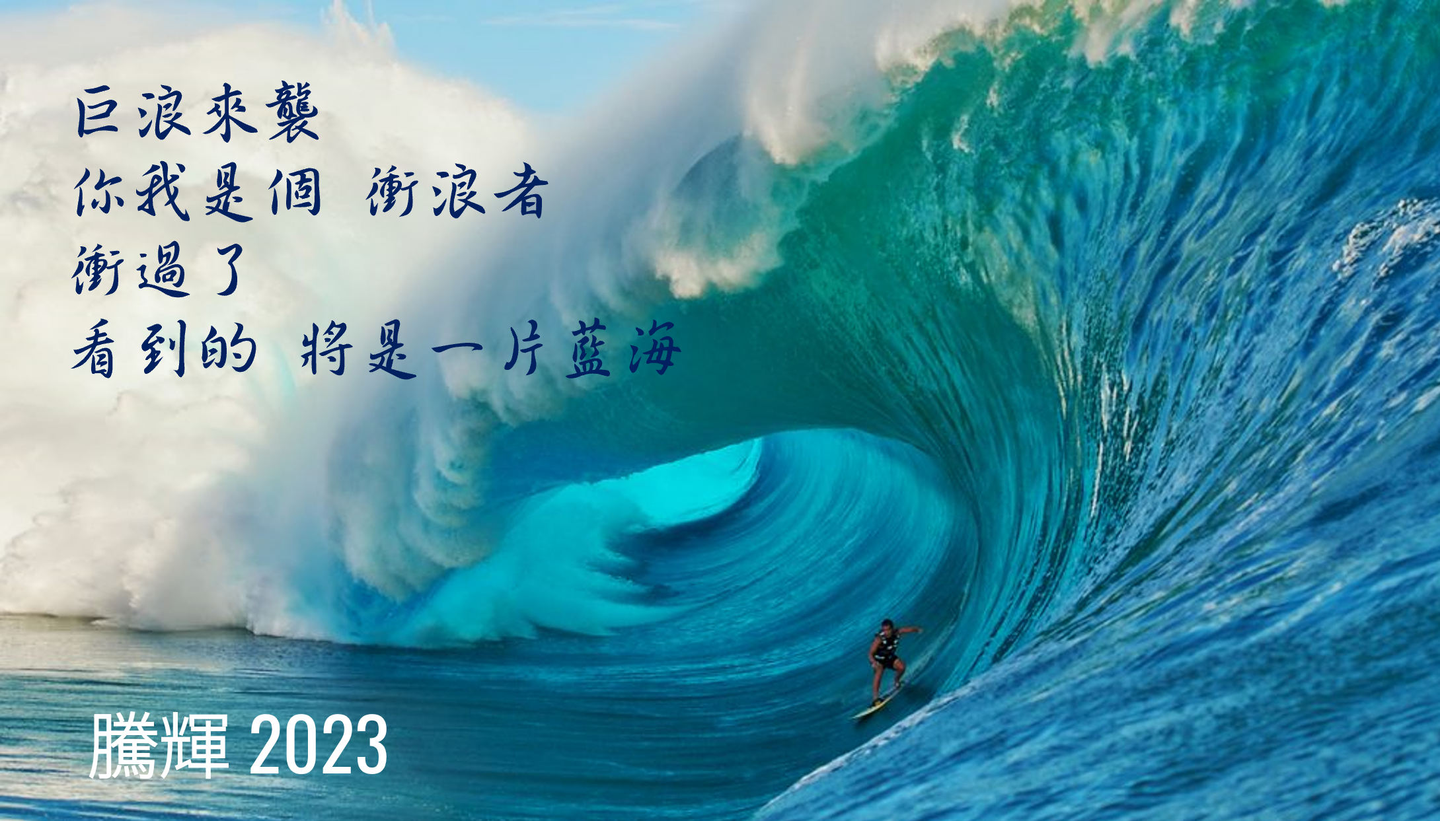
2023 3月 機會是有給準備的人
AIGC應用 驚奇連連的月份

Slide 34
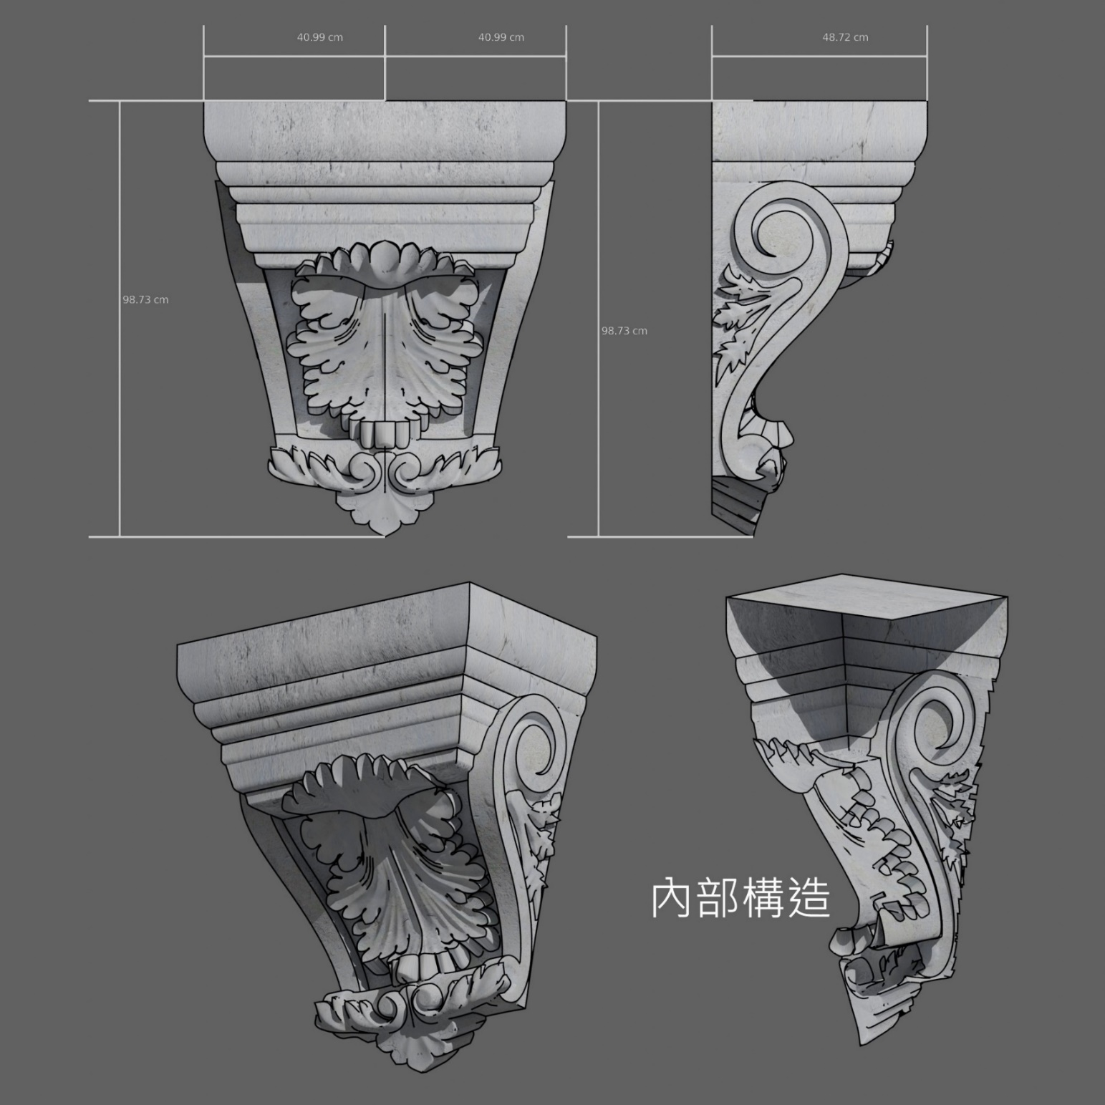
數位流程

Slide 35
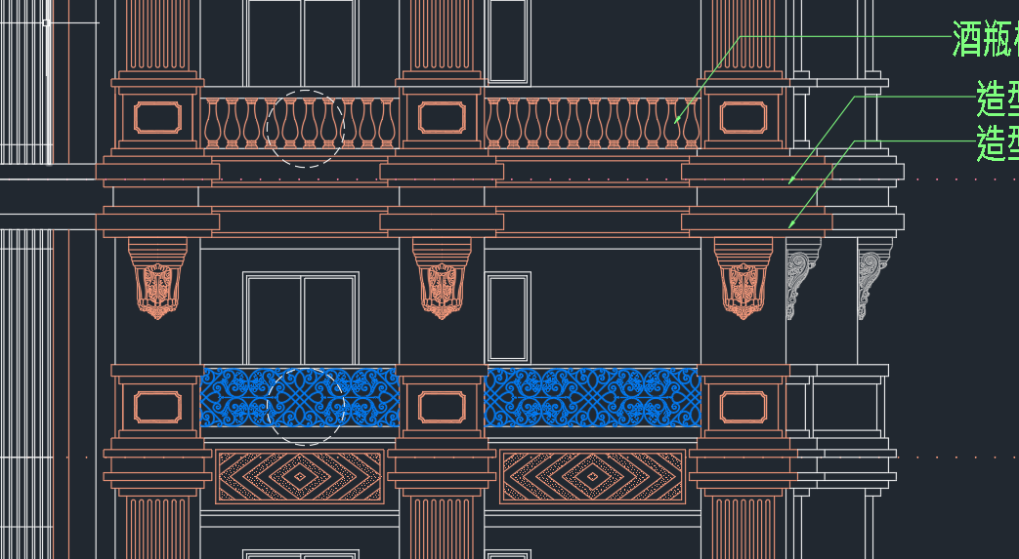
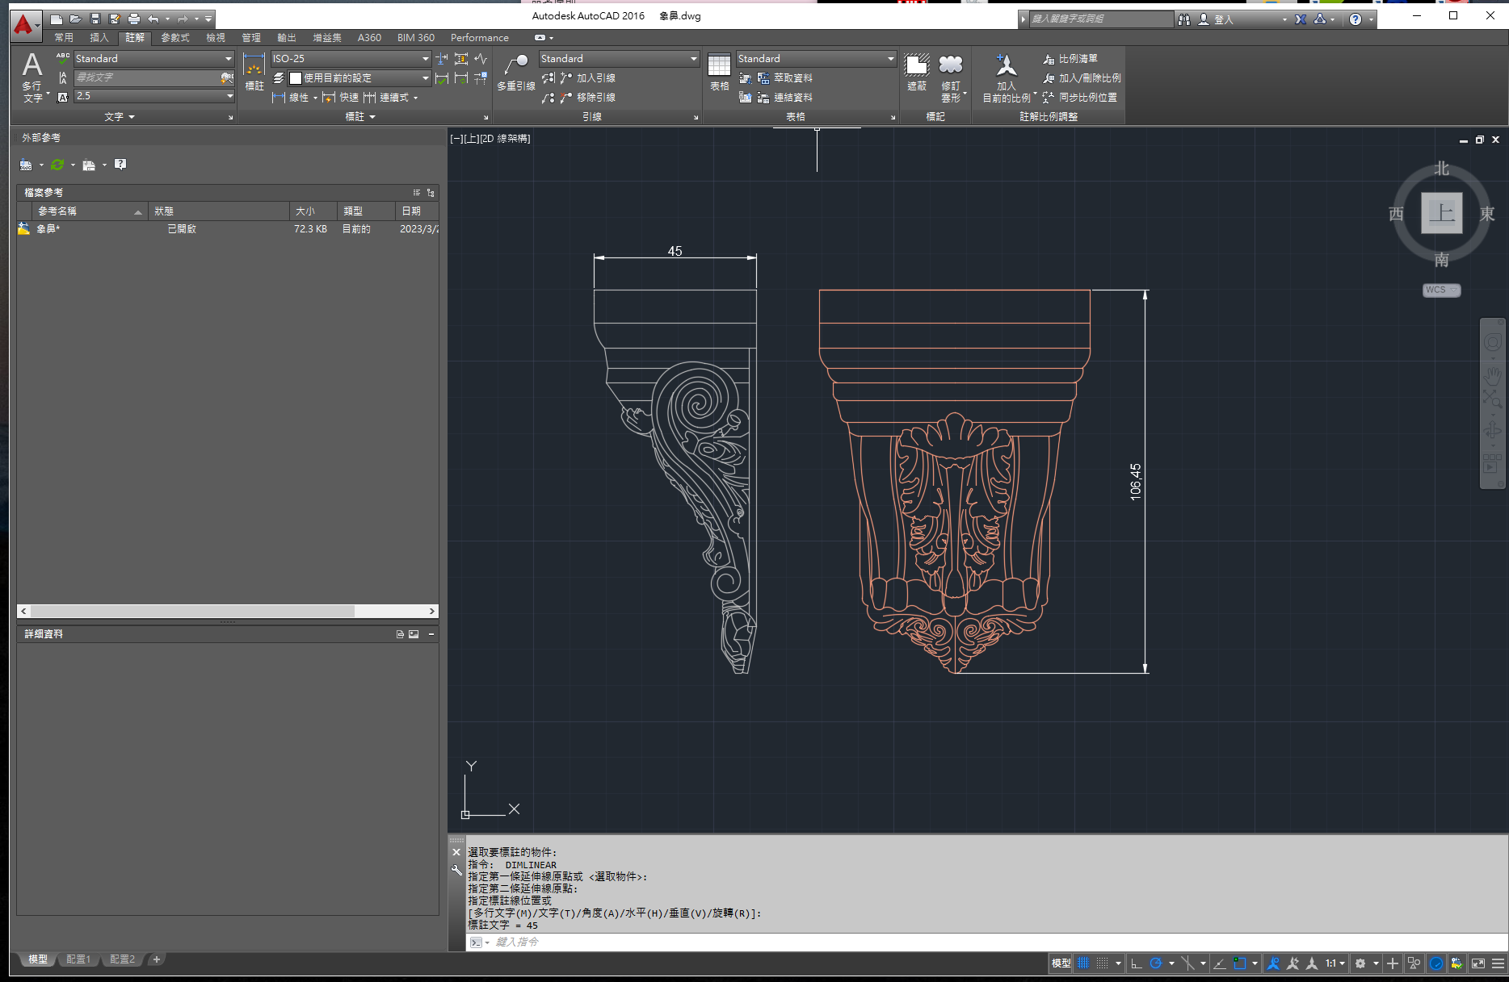
設計圖(象鼻)
完全不對應

Slide 36
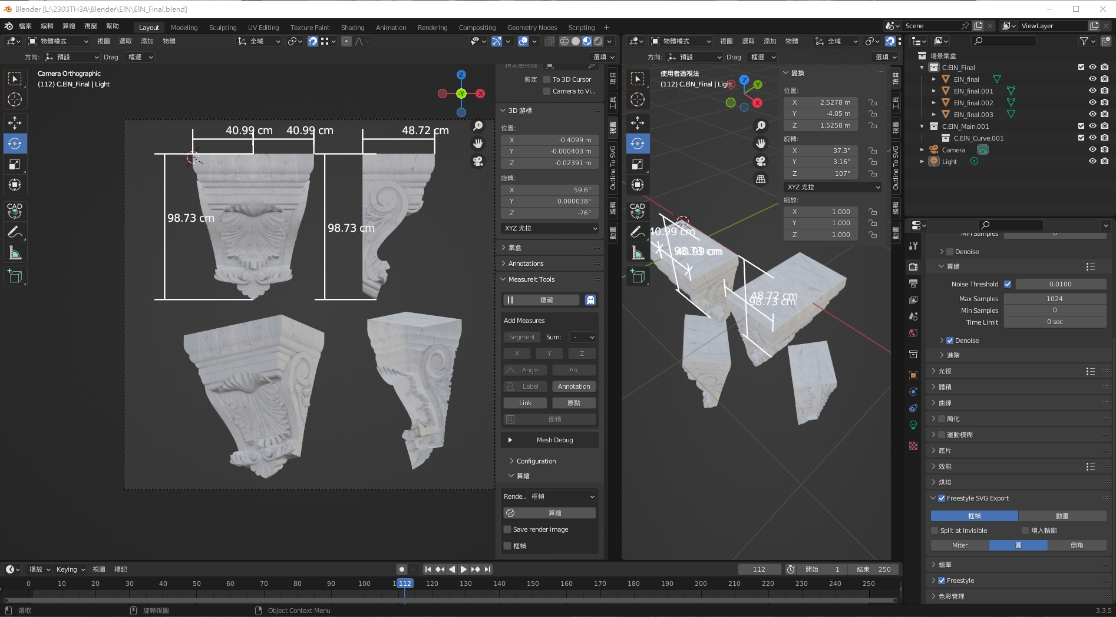
2023 自由軟體Blender應用 古典建築 象鼻

Slide 37
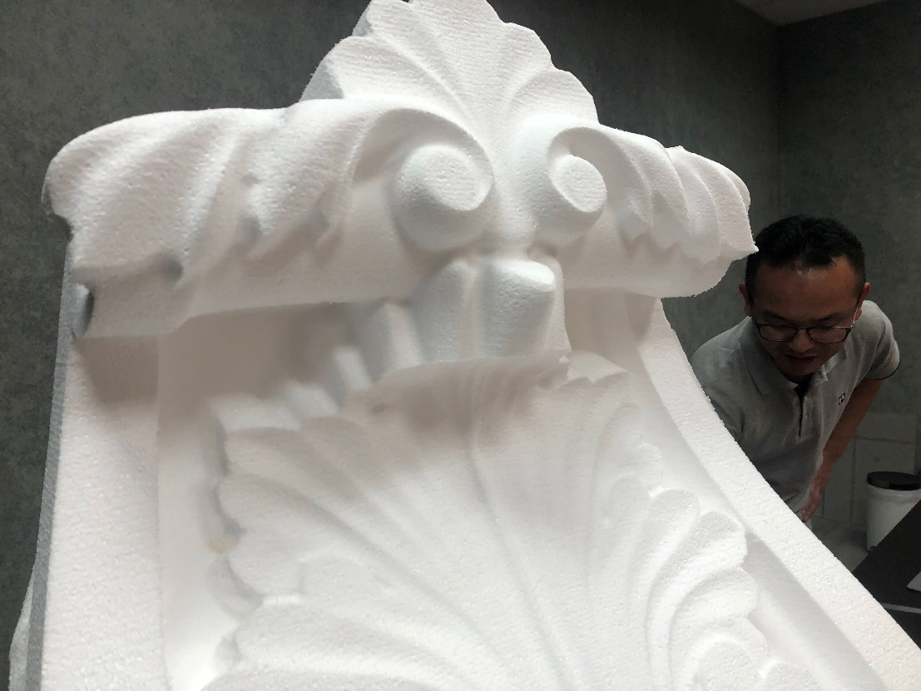
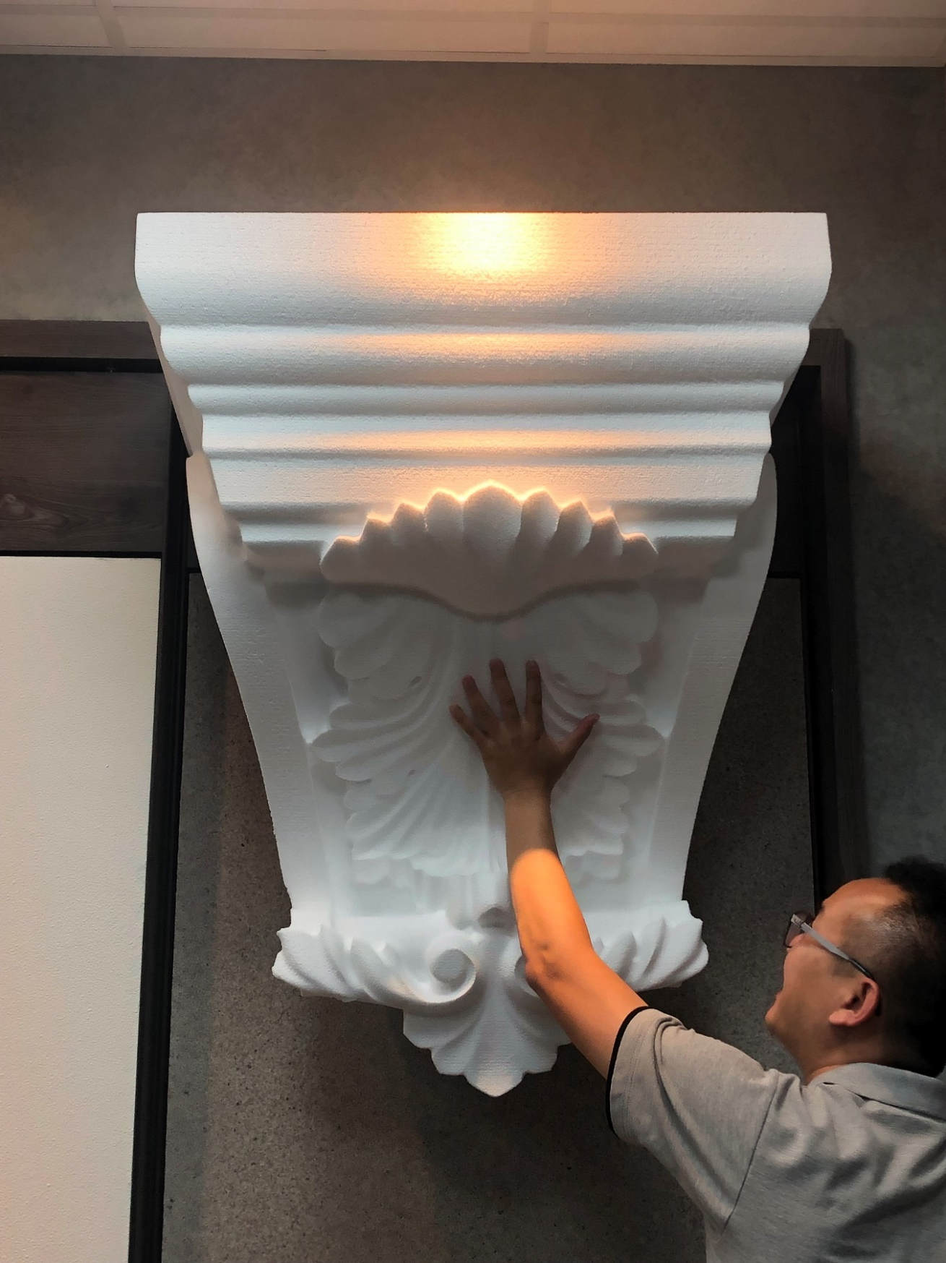
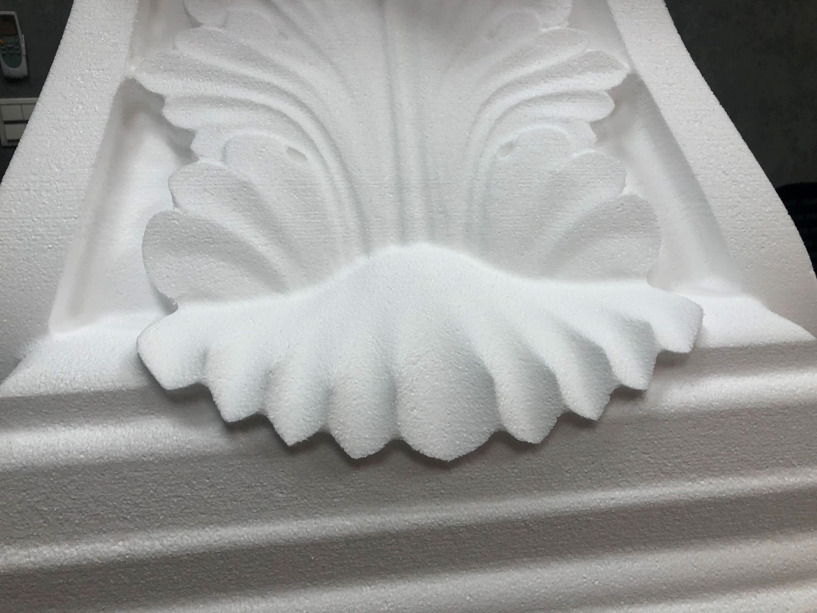
2023 自由軟體應用 古典建築 象鼻

Slide 38
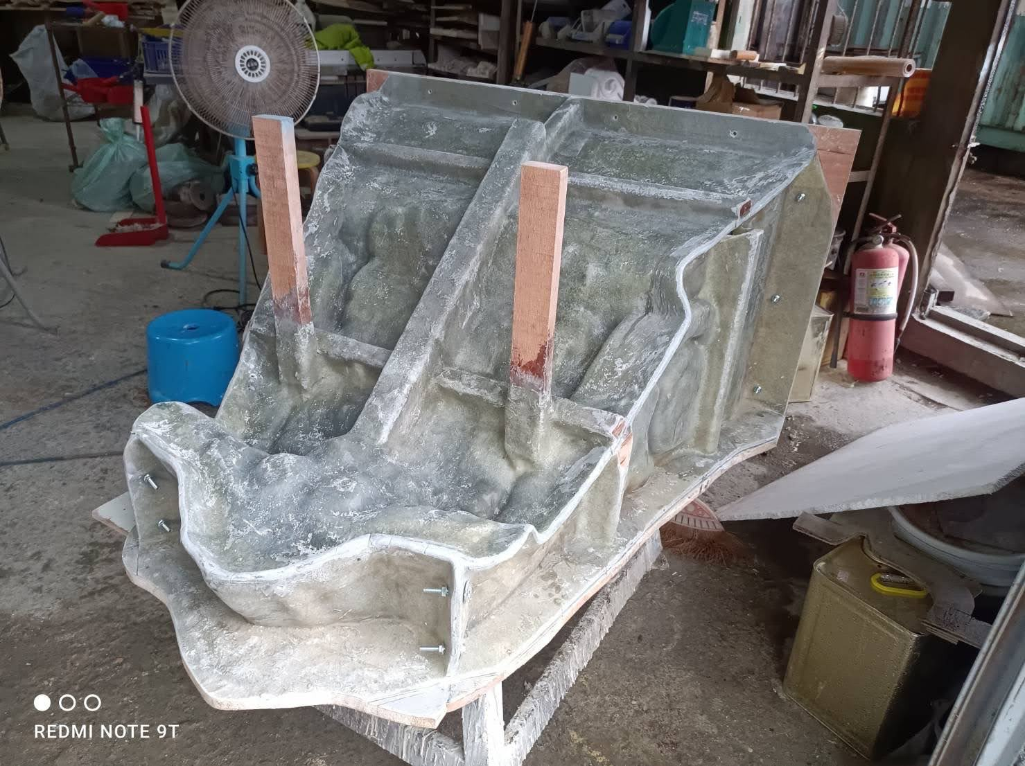
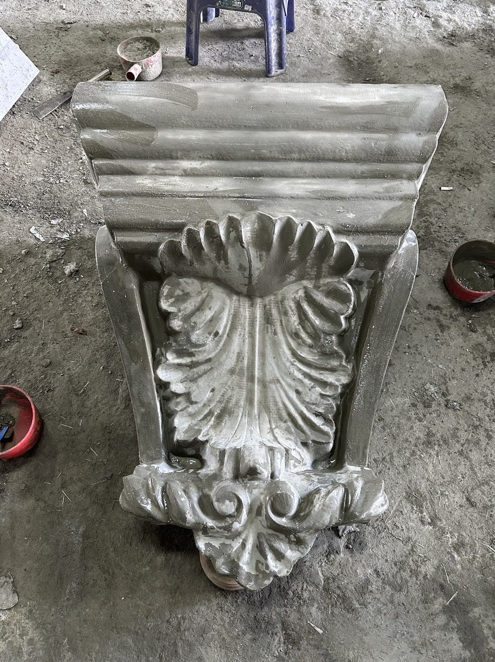
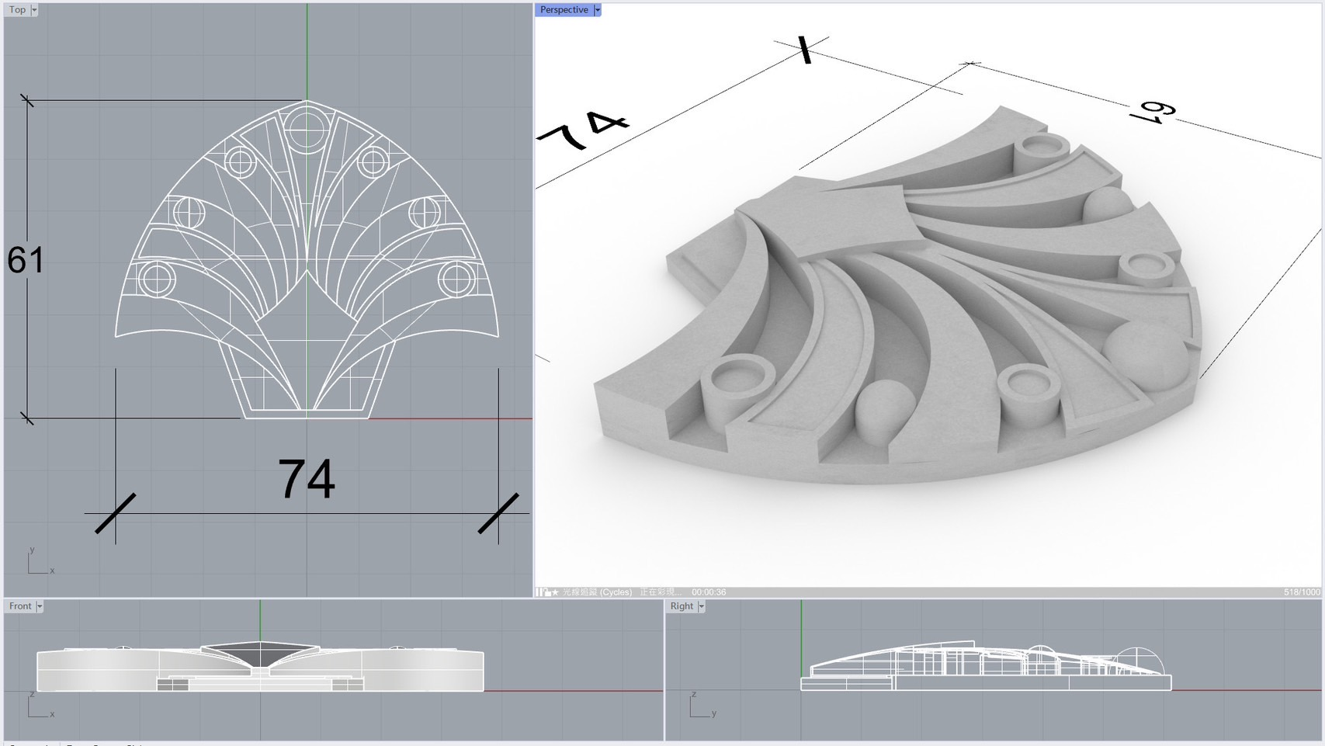
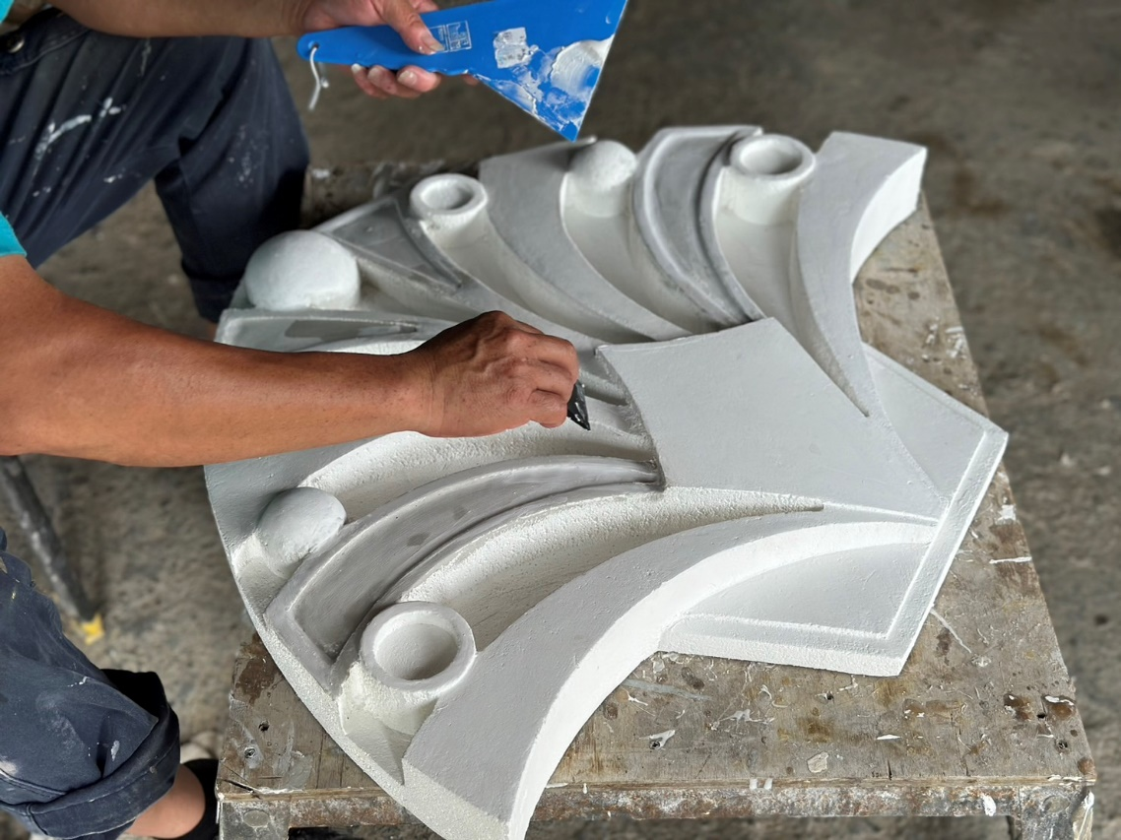
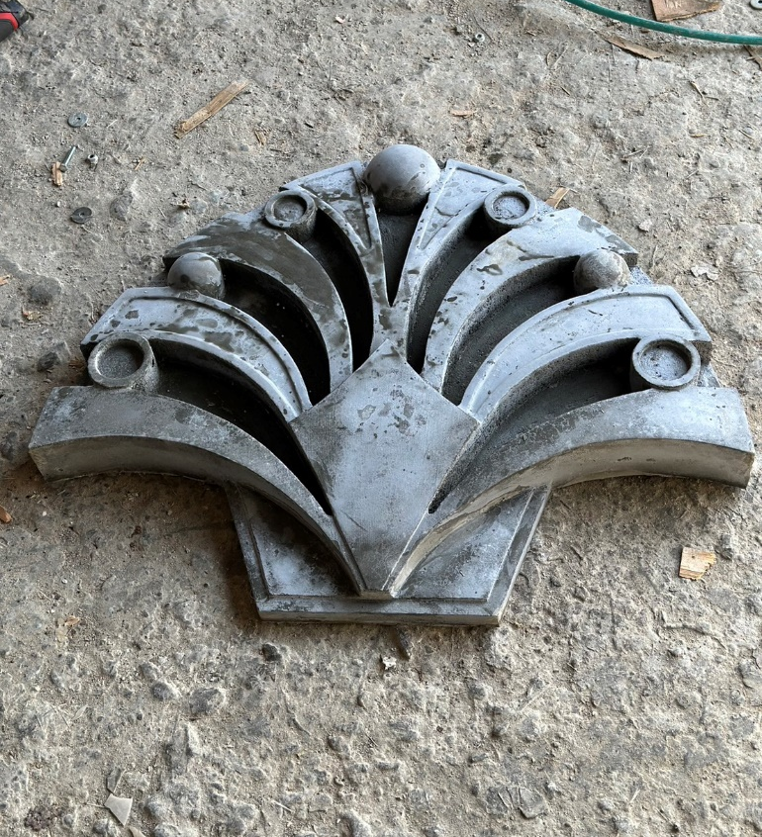
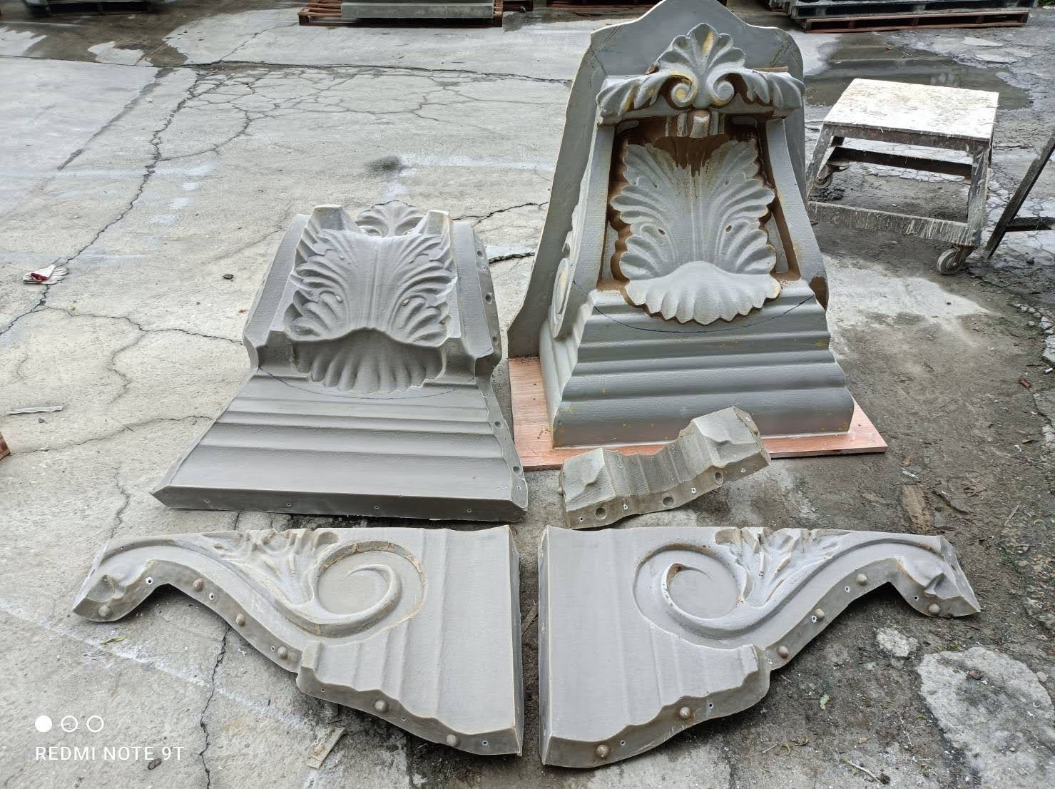
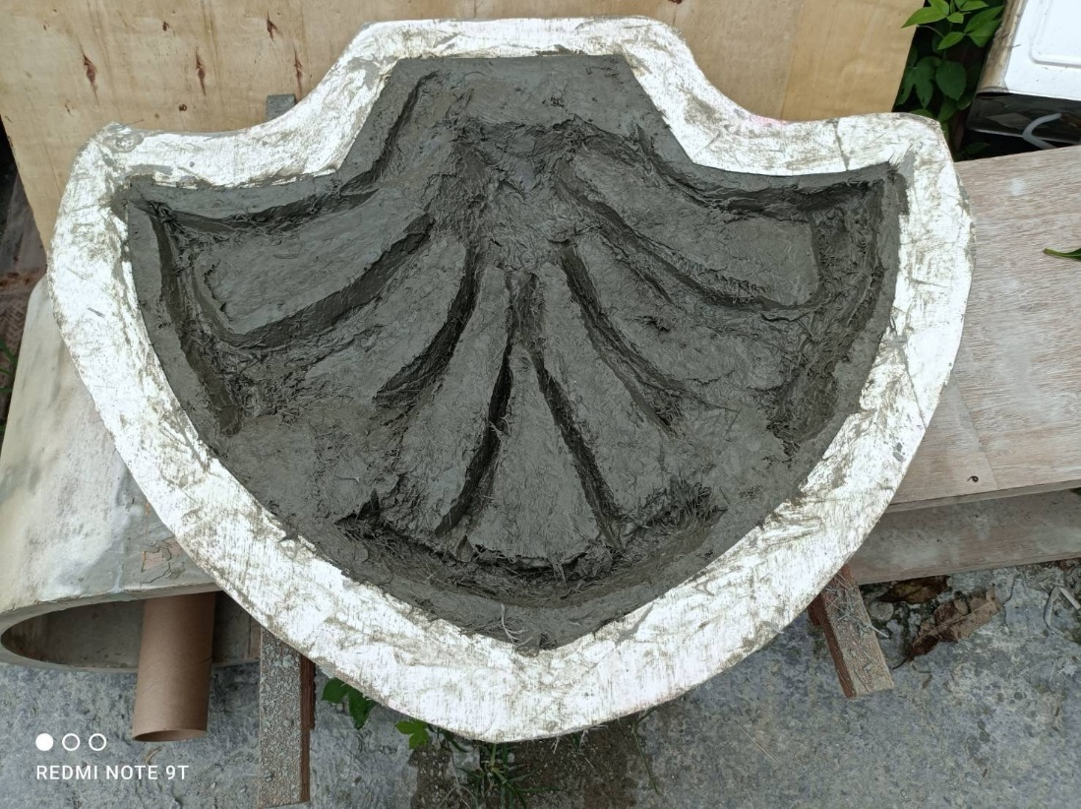

Slide 39
2023 7月 測試
2023 9月 簽約
2023 11月 預計
2024 1月 結案
完全沒做過類似的 (經驗跟想像)
最大的挑戰 一體成形

Slide 40
騰煇企業 2024

Slide 41
騰煇企業 2024
相似度極高
04/03 地震大考驗

Slide 42
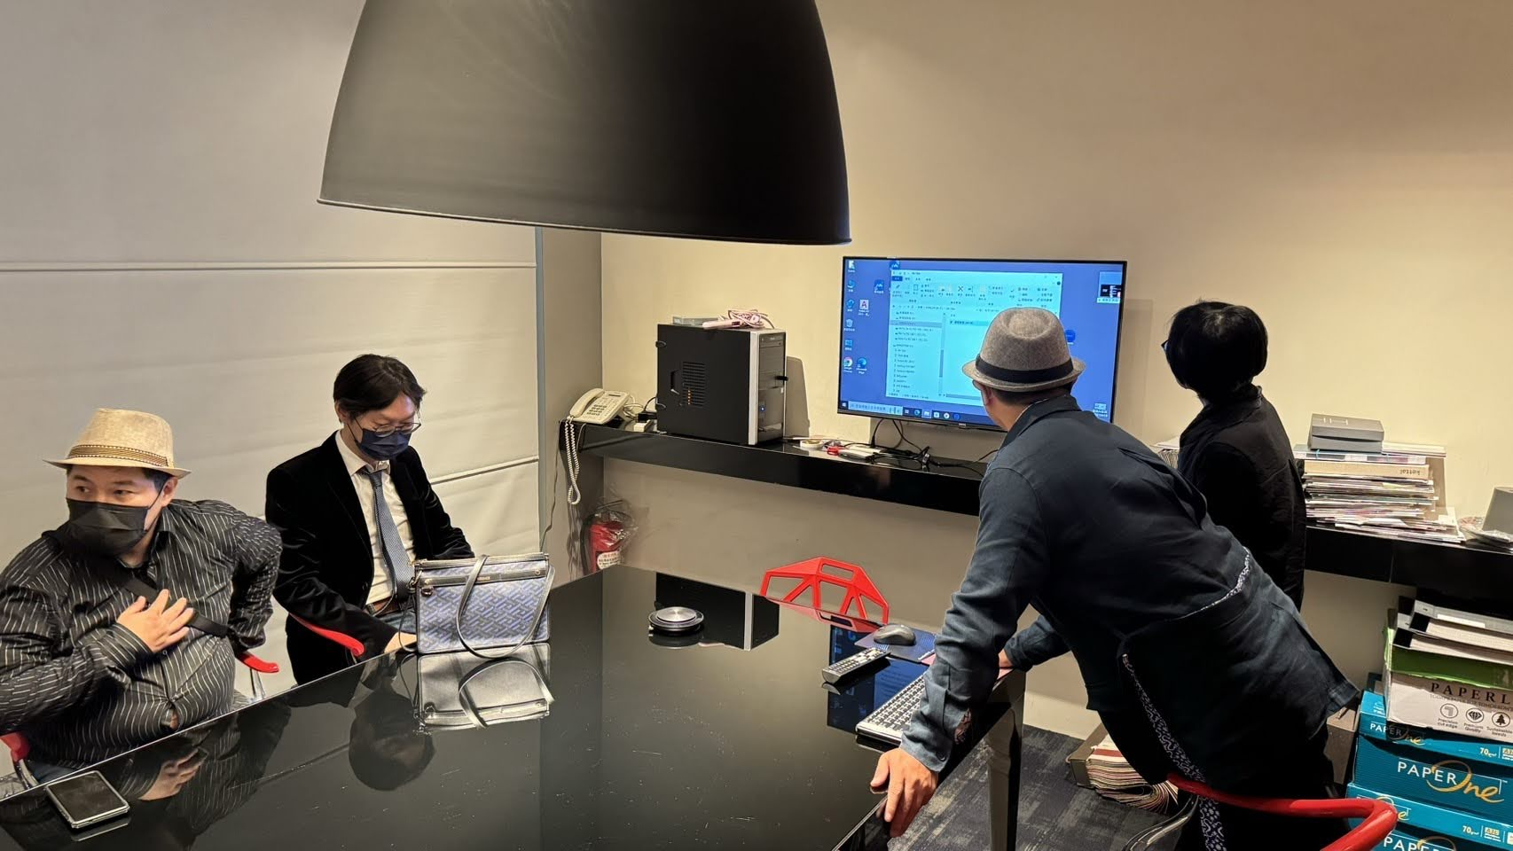
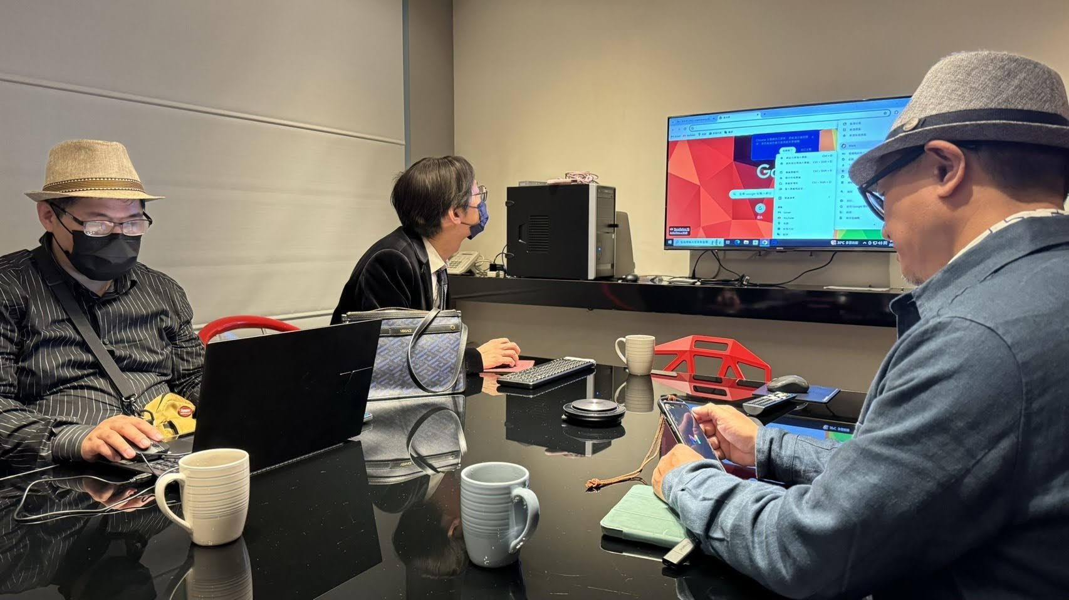
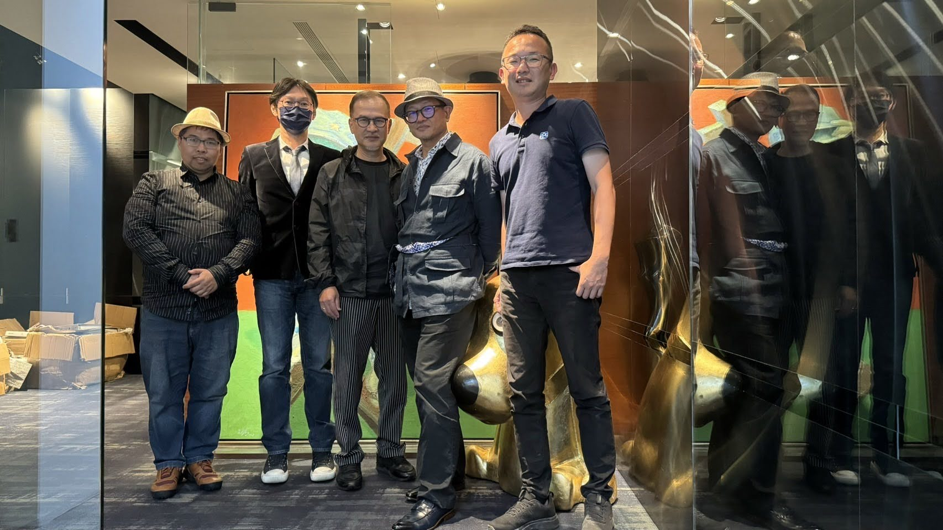
2024 4月 邱德光事務所 簡報
Mark Sun AIGC設計應用 大師級人物
宇宙先生 FB 台灣AIGC最大社群站長
騰煇顧問 及 負責人
AIGC Design
第 一 階段
完成

Slide 43
分析 再 檢討
再來一 次
焦頭爛額
行雲流水
騰煇企業 2024

Slide 44
文獻學理探討與方向
繪圖流程的整合
3D列印的應用
GRC 預鑄工法的改進
GRC 帷幕系統的整合
騰煇企業 2024

Slide 45
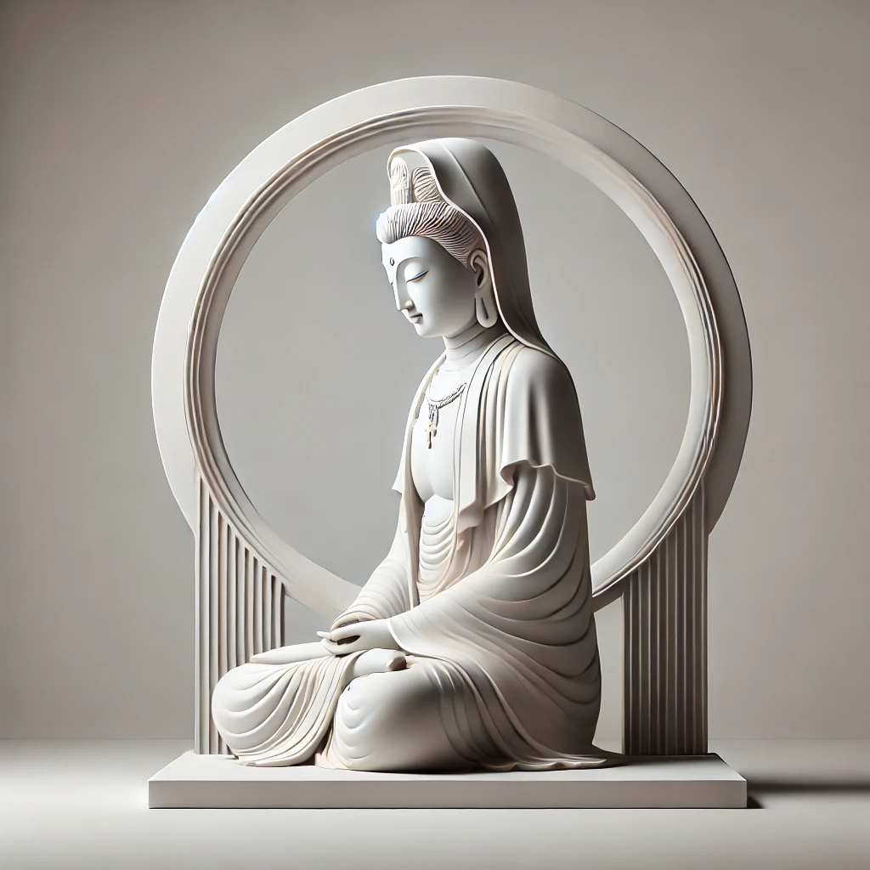
END
觀自在菩薩以「自在坐姿」的極簡主義雕塑，以沉思的姿勢，體現了寧靜和慈悲。雕塑線條簡潔流暢，觀音姿態優雅，展現出禪定的姿態。背景乾淨和諧，強調人物的優雅，沒有不必要的細節。設計以現代、簡約的風格捕捉傳統佛教藝術的精髓，注重觀音溫柔的表情和周圍寧靜的氛圍。視角 右偏 30度

